Slide 1

Teoría de la Información y la Comunicación
Introducción a los Sistemas de Telecomunicación

Slide 2
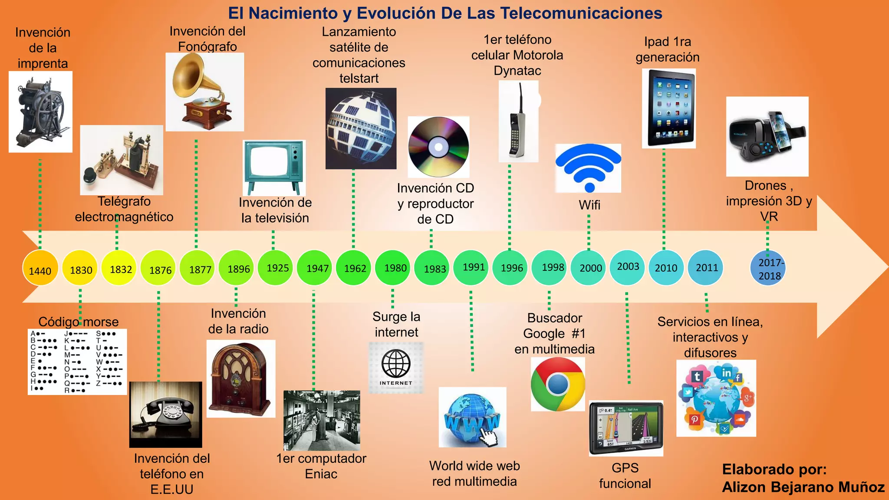
Sistema de comunicación
Características

Slide 3
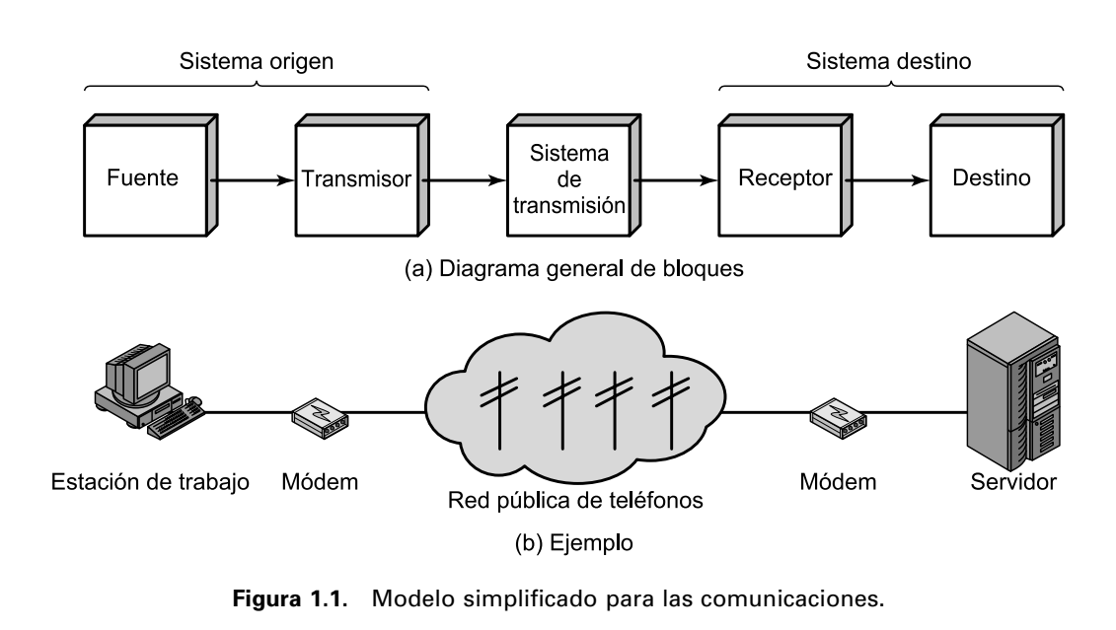
Sistema de comunicación
La sociedad de la Información
El intercambio de información puede representar un factor vital para el desempeño de los procesos de muchas empresas.
El nacimiento de la comunicación implica, asimismo, la existencia de los elementos que la hacen posible y que constantemente están interviniendo en el proceso de la comunicación, los interlocutores y el medio de comunicación.

Slide 4
Sistema de comunicación
Elementos de un sistema de comunicación de datos
Emisor: Es el elemento terminal que proporciona la información
Receptor: Es el elemento terminal que recibe la información.
Transductores: Son los dispositivos que convierten ciertas formas de energía en otras. Por ejemplo, en el caso de la voz convierten la energía acústica en energía eléctrica en el emisor (micrófono), y a la inversa, energía eléctrica en energía acústica en el receptor (auricular).
Canal o Medio de Comunicación: Es el elemento que se encarga de transportar la señal sobre la que viaja la información entre emisor y receptor.
Un canal viene definido por sus propiedades físicas, que son: la naturaleza de la señal que puede transmitir y otros elementos tales como la velocidad de transmisión, el ancho de banda, el nivel de ruido (interferencias), longitud y modo de inserción de emisores y receptores en el canal.

Slide 5
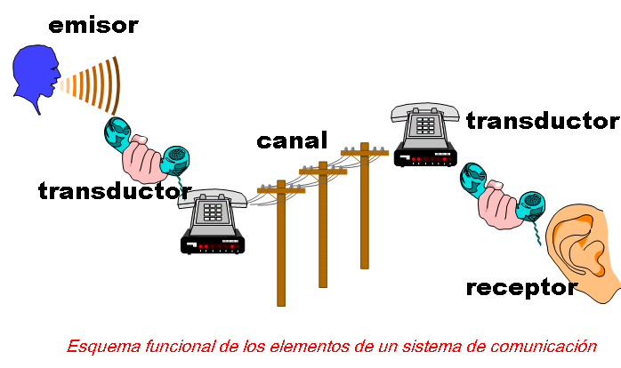
Sistema de comunicación
Elementos de un sistema de comunicación de datos

Slide 6
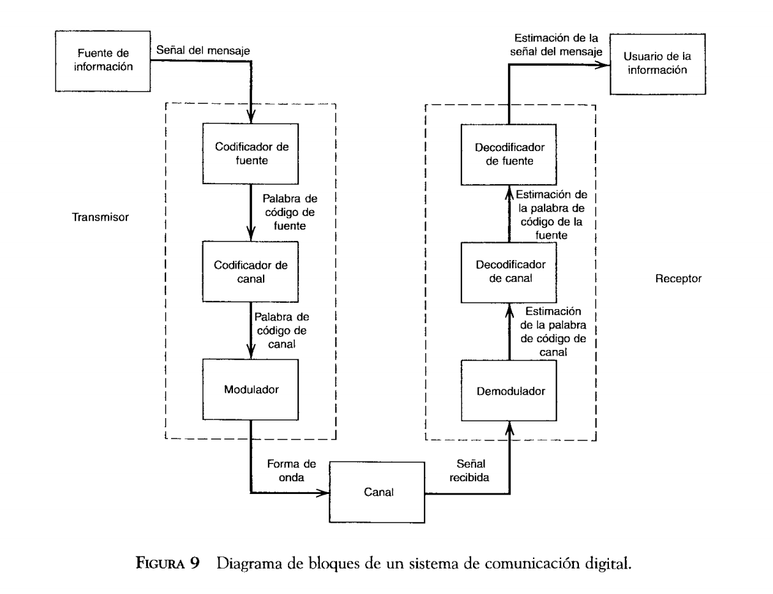
Un elemento importante en el proceso de la comunicación es la codificación,
característica general a todo proceso de comunicación.

Slide 7
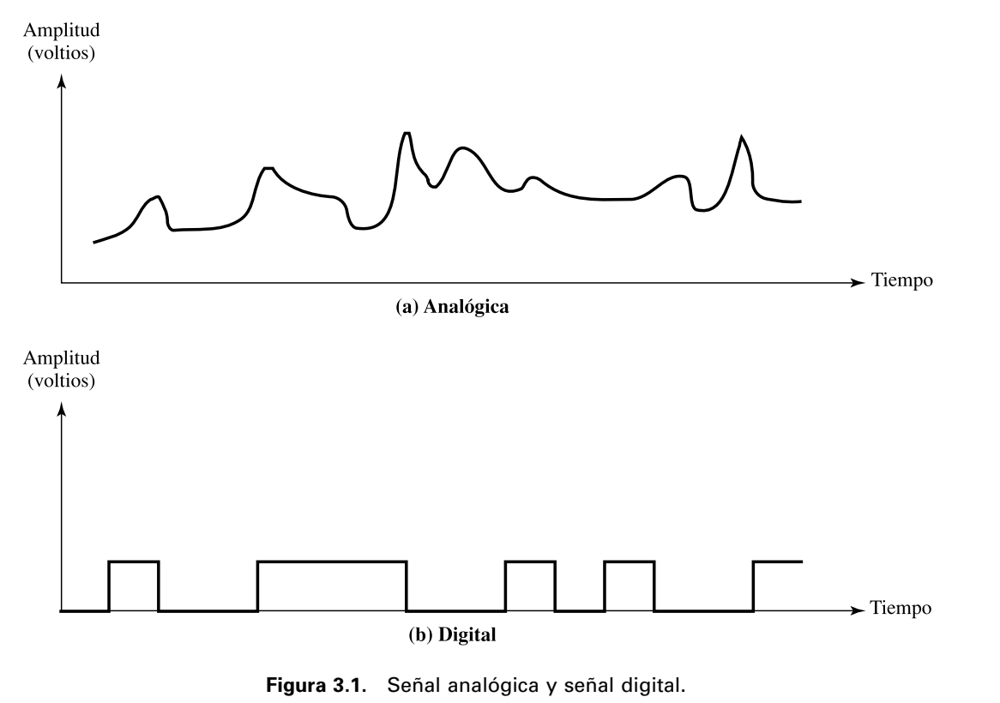
Sistema de comunicación
Señales analógicas y digitales
Señal analógica: aquellas que pueden ser representadas por funciones que toman un número infinito de valores en cualquier intervalo considerado.
La intensidad de la señal varía en el tiempo, no presenta discontinuidades ni saltos. (voz)
Señal digital: aquellas que se mantienen constantes en un determinado intervalo de tiempo, tras lo cual cambia a otro valor constante (0, 1).

Slide 8
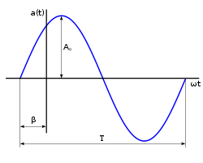
Sistema de comunicación
Concepto de período y frecuencia
Señal periódica: se caracteriza por contener un patrón que se repite a lo largo del tiempo.
Periodo (T): El período se mide en unidades de tiempo (segundos). Es la cantidad de tiempo transcurridas entre dos repeticiones consecutivas de la señal. T=1/f
Frecuencia: es el número de ciclos completos que tienen lugar en la unidad de tiempo. La frecuencia se expresa con la letra "f " y se mide en Hertz. La frecuencia de 1 hertz corresponde a un ciclo por segundo.
La frecuencia y el período están relacionados por la expresión siguiente: f = 1/T
Amplitud: Pico de valor máximo de la señal en el tiempo.
Fase: Posición relativa de la señal dentro de un período de la misma.

Slide 9
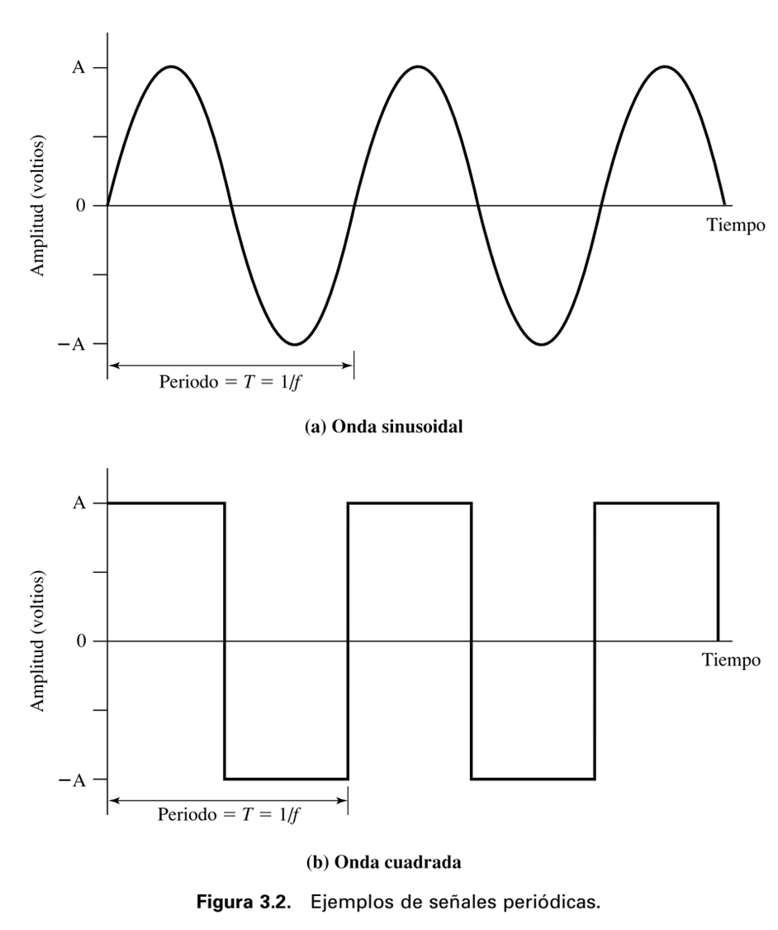
Características de los Sistemas de comunicación
Señales periódicas
Las señales periódicas son el tipo de señales más sencillas que se puede considerar; se caracterizan por contener un patrón que se repite a lo largo del tiempo.

Slide 10
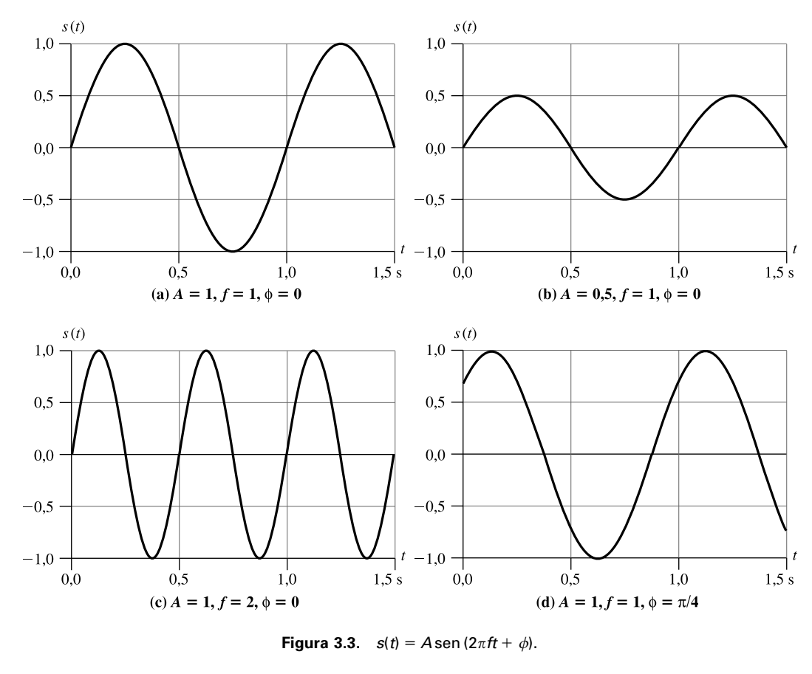

La expresión genérica para una onda sinusoidal es
s(t) = A sen (2$π$ f t + $∅$)
PhET (visualización de ondas)
https://phet.colorado.edu/sims/html/waves-intro/latest/waves-intro_all.html?locale=es

Slide 11
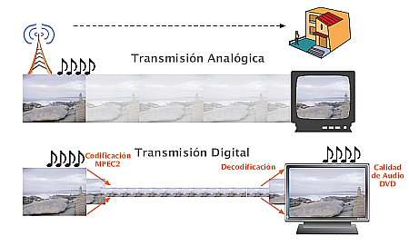
Características de los Sistemas de comunicación
Transmisión de señales - Ejemplo

Slide 12
Características de los Sistemas de comunicación
Transmisión de señales
Se pueden señalar las siguientes características de los sistemas de transmisión analógicos y digitales:
  Todos los sistemas de comunicaciones analógicos como digitales están capacitados para transportar señales de información para los servicios de voz, texto, imágenes y datos.
  En los sistemas de comunicaciones analógicos la propia forma de la onda de la señal transmitida es la que contiene la información que se transmite.
  En los sistemas digitales, los pulsos codificados de la señal transmitida son los que contienen la información. Denominamos pulso a cada una de las transiciones de estado de la señal, en un intervalo de tiempo. Comúnmente al conjunto de unos y ceros transmitidos se lo denomina tren en de pulsos.
Existen servicios de comunicaciones en los cuales las primeras señales generadas son típicamente analógicas, como en la transmisión de la voz y otros en los cuales esas señales son típicamente digitales, como en el caso de la transmisión de los datos producidos por equipos informáticos.

Slide 13
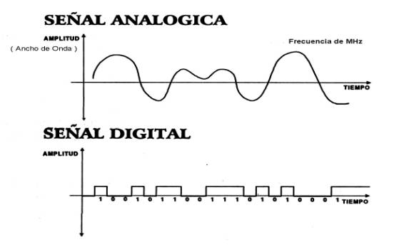
Características de los Sistemas de comunicación
Transmisión de señales - Modulación
Para transmitir información digital a través de un medio físico, generalmente es necesario representarla mediante una señal modulada que adapte sus características al canal de comunicación disponible.
MODEM
El equipo que se utiliza para efectuar este proceso se denomina MÓDEM (contracción de modulador - demodulador).
El módem realiza las dos funciones: la directa, modular (transforma señal digital en analógica), y la inversa, demodular (transforma señal analógica en digital).

Slide 14
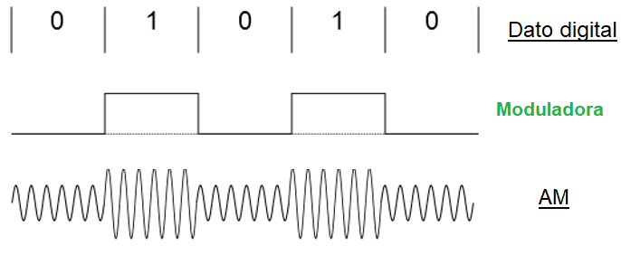
Características de los Sistemas de comunicación
Transmisión de señales – Tipos de Modulación
Modulación en amplitud (AM): se cambia la amplitud de la señal analógica respecto de la digital, pero ambas mantienen la frecuencia original de la señal.

Slide 15
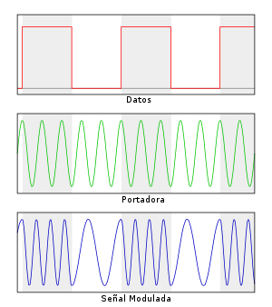
Características de los Sistemas de comunicación
Transmisión de señales – Tipos de Modulación
Modulación en frecuencia (FM): se mantiene la misma amplitud para el 1 y el 0. tanto en la señal analógica como digital, pero la frecuencia de la señal analógica varía respecto de la digital

Slide 16
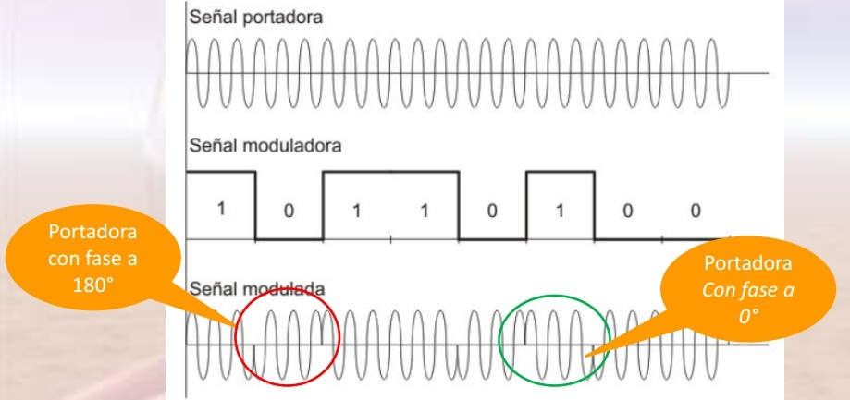
Características de los Sistemas de comunicación
Transmisión de señales – Tipos de Modulación
Modulación de fase (MF): se mantiene la misma amplitud y frecuencia, pero se modifica la fase, es decir. el punto desde donde comienza la señal.

Slide 17
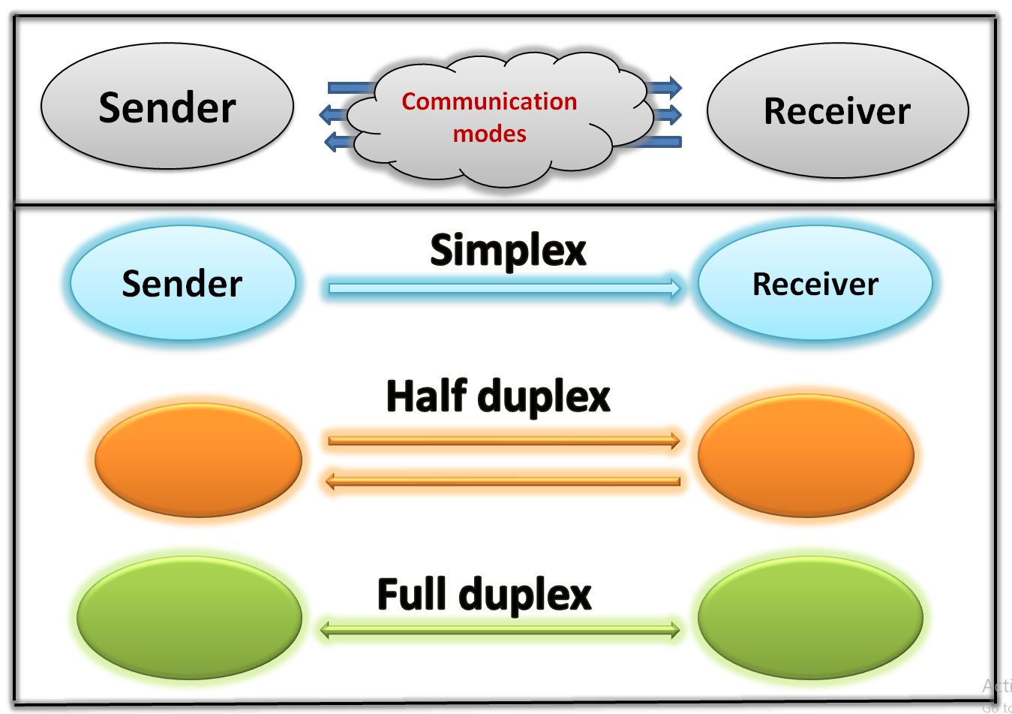
Características de los Sistemas de comunicación

Slide 18
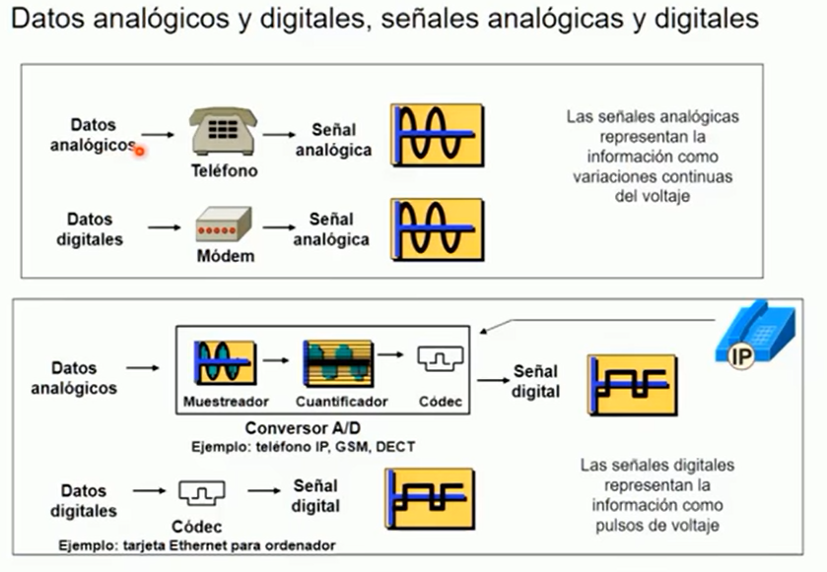
Técnicas de transmisión de la información
Velocidad de modulación

Slide 19
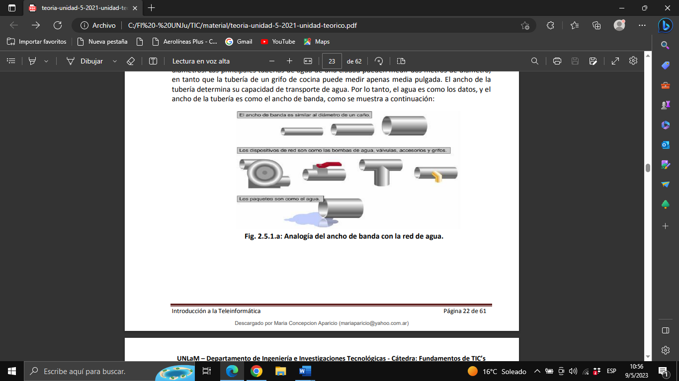
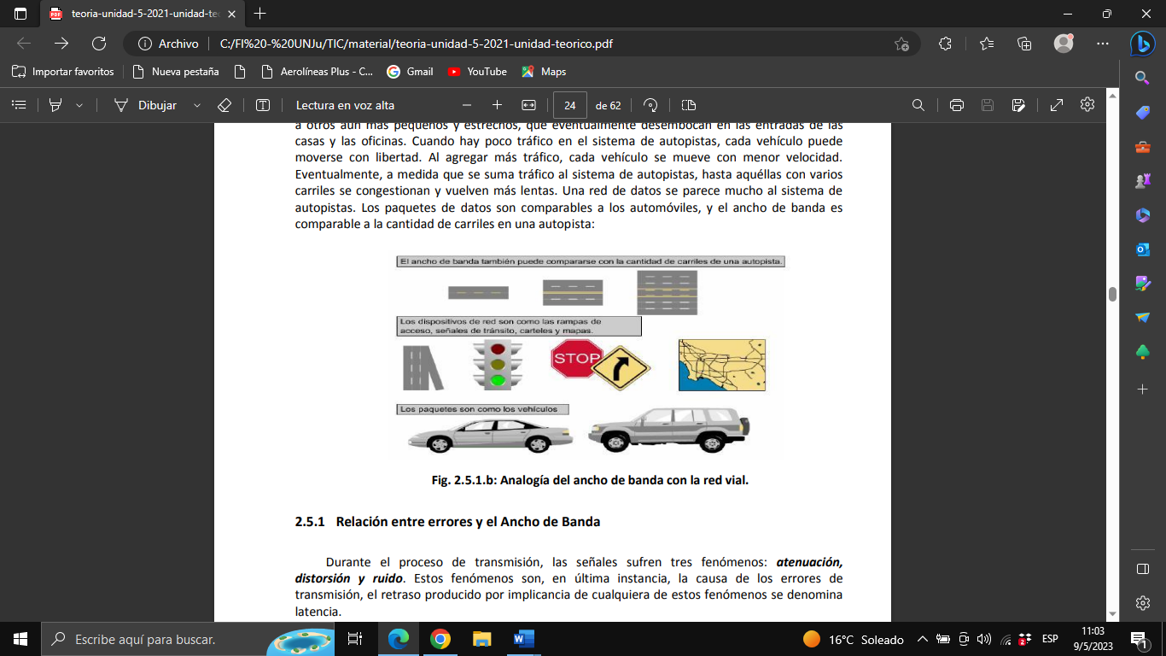
Técnicas de transmisión de la información
Ancho de banda
Intervalo de frecuencias para las cuales la distorsión lineal y la atenuación permanecen bajo límites determinados y constantes. Los valores que se toman como valores de referencia pueden ser arbitrarios.
También: La cantidad de información que puede fluir a través de una conexión de red en un período dado.

Slide 20
Sistemas de comunicación
Importancia del Ancho de Banda
Es esencial comprender el concepto de ancho de banda, por las siguientes cuatro razones:
El ancho de banda es finito. Independientemente del medio que se utilice para construir la red existen límites para la capacidad de la red para transportar información. El ancho de banda está limitado por las leyes de la física y por las tecnologías empleadas para colocar la información en los medios.
El ancho de banda no es gratuito. Comprender el significado del ancho de banda, y los cambios en su demanda a través del tiempo, pueden abonarle importantes sumas de dinero a un individuo o a una empresa.
El ancho de banda es un factor clave a la hora de analizar el rendimiento de una red, diseñar nuevas redes y comprender la Internet. La información fluye en una cadena de bits de una computadora a otra en todo el mundo. Estos bits representan enormes cantidades de información que fluyen de ida y de vuelta a través del planeta en segundos, o menos. En cierto sentido, puede ser conecto afirmar que la Internet es puro ancho de banda.

Slide 21
Sistema de comunicación
Relación entre la tasa de error y el ancho de banda
Durante el proceso de transmisión las señales sufren tres fenómenos: atenuación, distorsión y ruido. Estos fenómenos son en última instancia, la causa de los errores de transmisión. En particular, el ruido y el ancho de banda son dos limitantes físicos de todos los sistemas de comunicaciones
Por muchas razones, siempre se intenta que el tiempo de transmisión sea mínimo, algunas de ellas son las siguientes:
  Para lograr que el procesamiento de la información sea más eficiente, es necesario que llegue la mayor cantidad de datos por unidad de tiempo.
  Cuando se opera en tiempo real (una conexión a Internet, por ejemplo), los operadores deben esperar una respuesta en el menor tiempo posible.
  Finalmente, y quizá la más importante, la mayoría de las comunicaciones se cobran en función de lo que duran, y por tanto, cuanto menor sea la cantidad de datos por unidad de tiempo, menor será su costo.

Slide 22
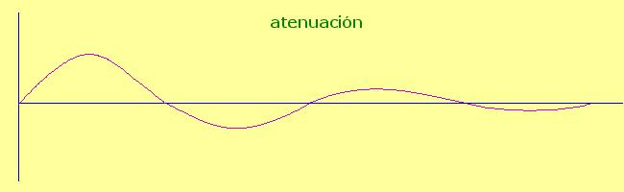
Características de los Sistemas de comunicación
Fenómenos que alteran las comunicaciones
Atenuación: Se caracteriza por la disminución de la intensidad de la señal a medida que recorre el medio de comunicaciones. La atenuación aumenta en forma proporcional a la distancia recorrida desde el emisor.
Su efecto es la reducción en la amplitud de la señal. La atenuación es propia del cable o elemento conductor. El efecto es más notable en las redes analógicas.

Slide 23
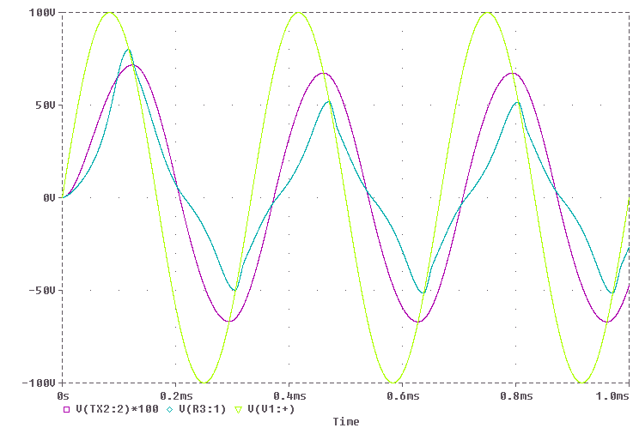
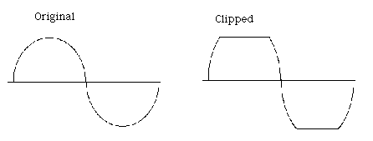
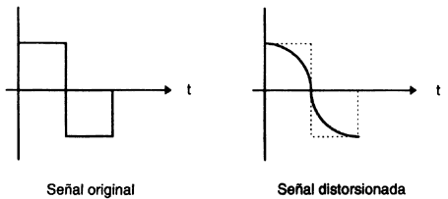
Características de los Sistemas de comunicación
Fenómenos que alteran las comunicaciones
Distorsión: En términos prácticos, el efecto es una deformación de la señal original. El efecto es más notable en las redes digitales.

Slide 24
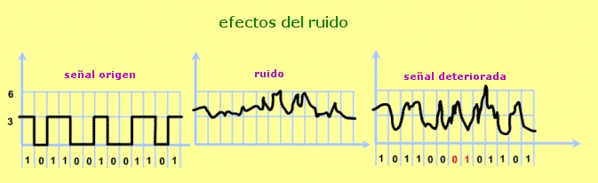
Características de los Sistemas de comunicación
Fenómenos que alteran las comunicaciones
Ruido: Es toda perturbación o interferencia no deseada que se introduce en el canal de comunicaciones.
Su característica es la aditividad, pues su intensidad se suma a la de la propia señal de información que se desea transmitir.
El efecto del ruido es también el de una deformación. Si se amplifica una señal, el ruido también es amplificado.

Slide 25
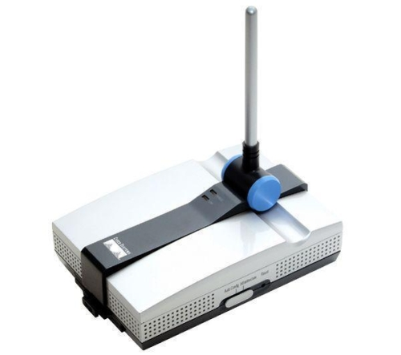
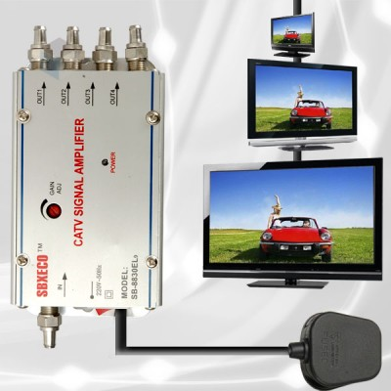
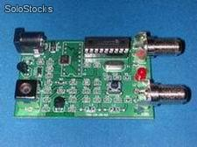
Características de los Sistemas de comunicación
Soluciones a las alteraciones de las comunicaciones
Amplificador: Se utiliza para solucionar el problema de la atenuación en las redes analógicas.
Las señales que llegan al amplificador están atenuadas respecto de su amplitud original. Las que salen de él tienen un nivel de amplitud tal que puede ser detectadas por el receptor.
El amplificador tiene su propio nudo interno que se suma a la señal que se debe amplificar. En consecuencia, si en un canal analógico se añaden cada vez más amplificadores para resolver el problema de la atenuación, se llega a un punto en el que el ruido es tan grande que la señal original se pierde.

Slide 26
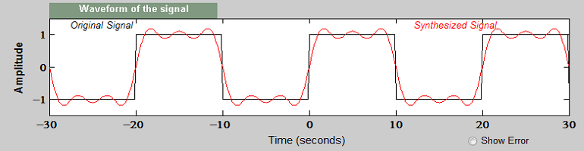
Características de los Sistemas de comunicación
Soluciones a las alteraciones de las comunicaciones
Repetidores Regenerativos: Permiten regenerar los pulsos luego que estos sufren fundamentalmente el proceso de distorsión en las redes digitales.
No se trata de una amplificación, sino de la reconstrucción de la señal con una forma semejante a la original. La cantidad de amplificadores y repetidores que se deberá colocar en el recorrido del canal de comunicaciones dependerá de la distancia que debe cubrir cada circuito.

Slide 27
Características de los Sistema de comunicación
Elementos adicionales usados en comunicaciones
Filtros: Son aquellas partes de redes de comunicaciones que presentan características selectivas respecto de las frecuencias. El filtro permite seleccionar las frecuencias de las señales que pasarán libremente, de otras frecuencias indeseables, que no pasarán.
De esta manera la señal original queda libre de lo que se llama interferencias producidas por el ruido.
Distribuidores y concentradores: Son los encargados de repartir y agrupar las señales eléctricas entre diversos emisores y receptores.
Conmutadores: Son los dispositivos encargados de establecer un canal de comunicación adecuado. Ejemplo son las centrales telefónicas de comunicación.
Antenas: Son los dispositivos que permiten que una señal eléctrica sea capturada y luego se propague por un canal inalámbrico.

Slide 28
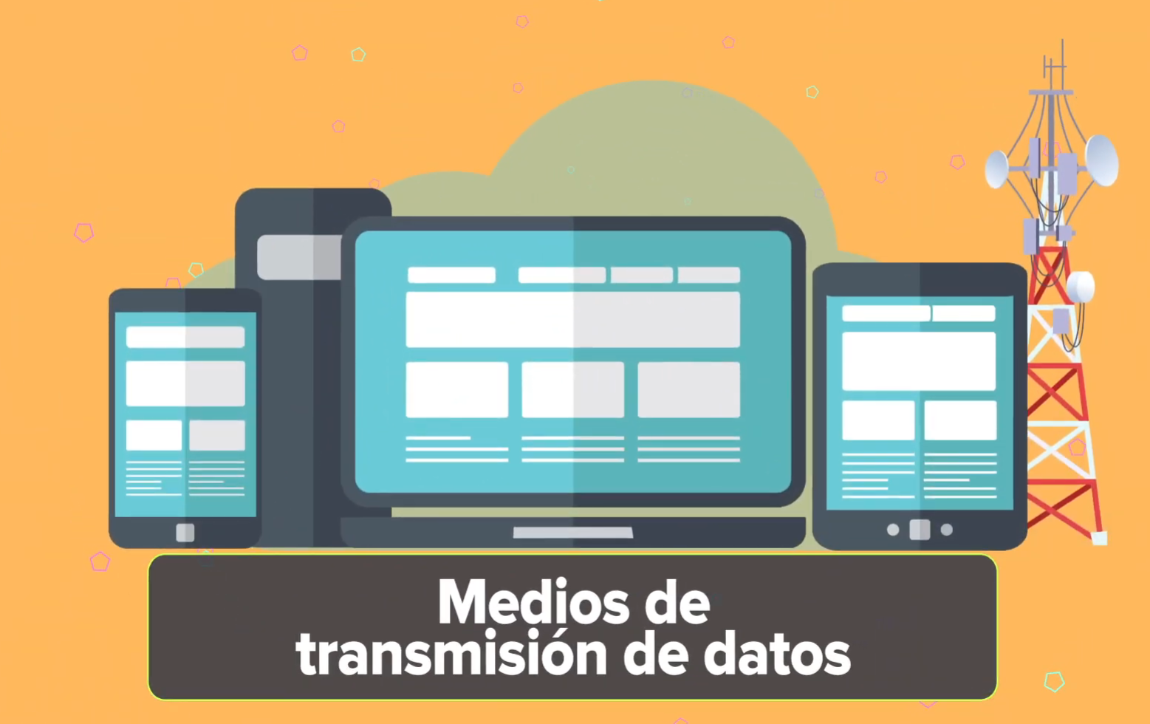
Medios de transmisión
https://youtu.be/ljKu-r-wCuI?si=pIHJk5D9Z0nCCCL6

